Slide 1
SiPM前端ASIC研究进展
严雄波
高能所
yanxb@ihep.ac.cn

Slide 2
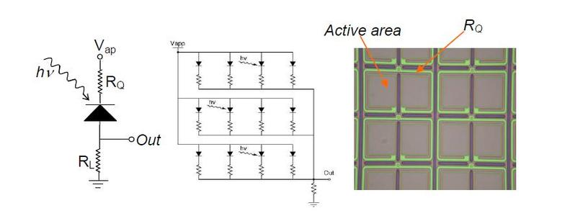
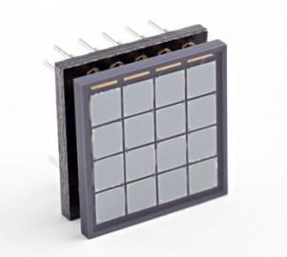
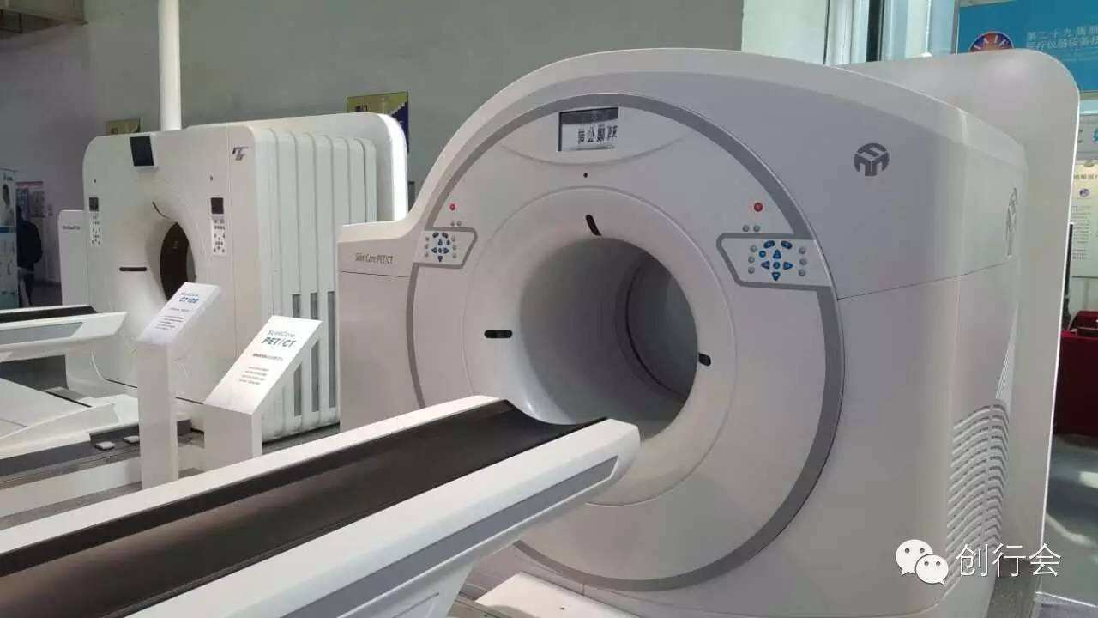
研究背景
SiPM芯片是硅光电倍增管，它是由几千个工作在盖革模式的微小的硅雪崩二极管阵列组成，也是最新的光电弱光探测产品。 可以用于辐射探测，医疗PET，医疗弱光检测等领域。
SiPM工作电压上， 抗电磁干扰， 抗强光冲击和时间分辨上都比传统PMT的性能优越,在响应度和噪声方面和PMT有相同水平。
针对PET等医疗成像、生命科学分析应分析仪器的传统的光电倍增管提供了一种极具吸引力的替代方案。

Slide 3
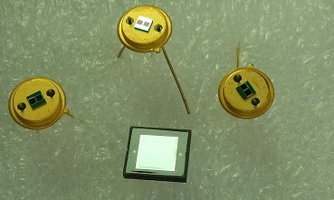
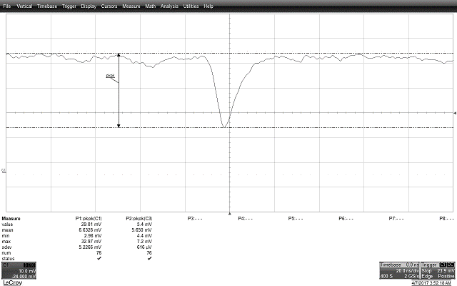
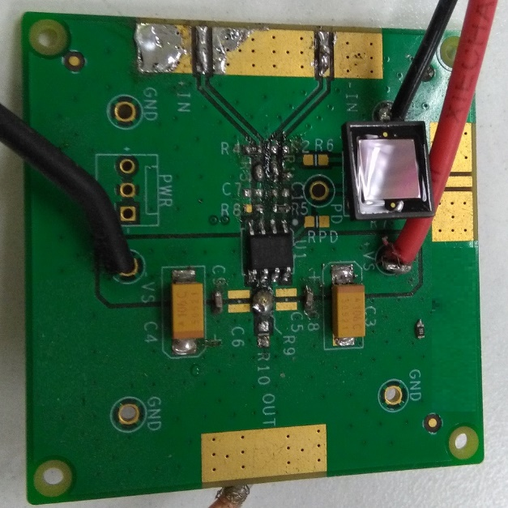
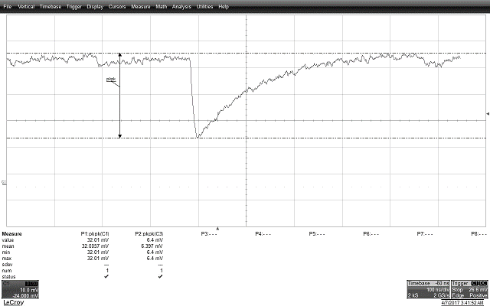
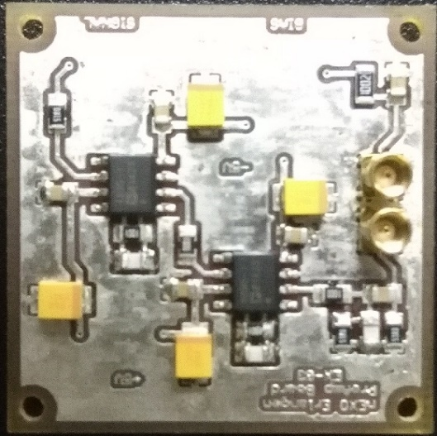
SiPM信号研究
SiPM1
暗计数测量：SiPM1:1mm*1mm
偏压27.4V，
前沿10ns，后沿20ns
SiPM2: 6mm*6mm，
偏压28V，
前沿20ns，后沿400ns
20ns/div 10mV/div
SiPM2
100ns/div 10mV/div

Slide 4
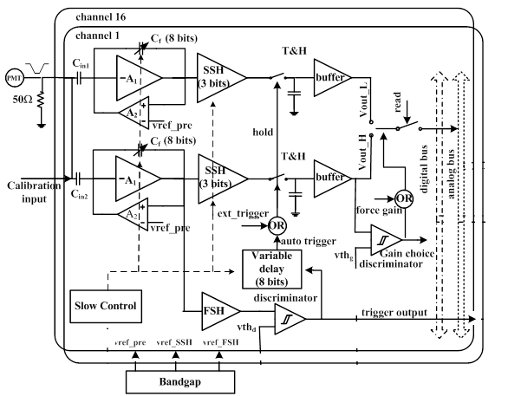
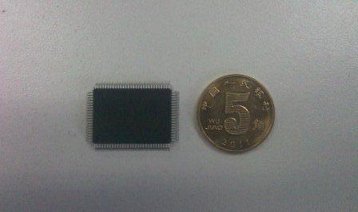
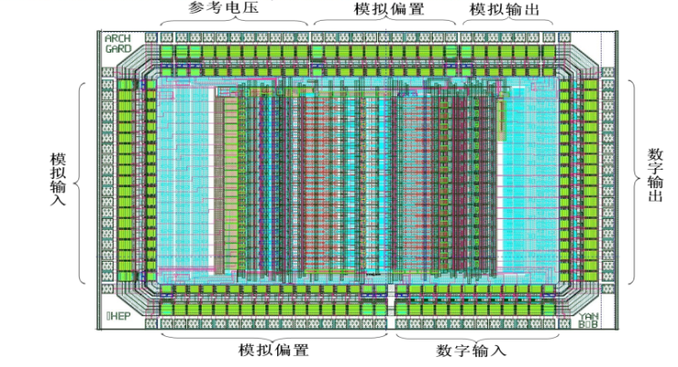
SiPM读出ASIC
16通道
前放、快慢成形、峰保、甄别、bandgap
2量程：
  前放增益可调8bit，5/0.5
  慢成形时间常数25ns，50ns，100ns
  输出增益自动选择/强制
单通道自触发/外部触发
峰保:触发延迟控制，延迟时间可调
模拟信号峰值串行读出
刻度：
  单通道或多通道
模拟测试点引出

Slide 5
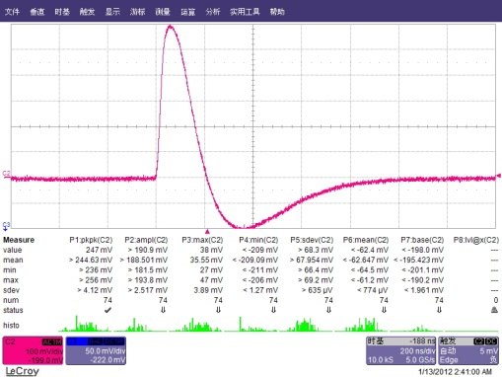
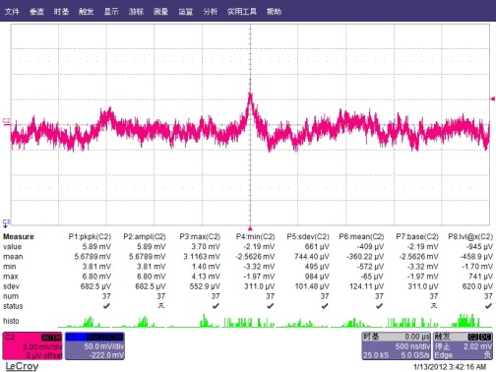
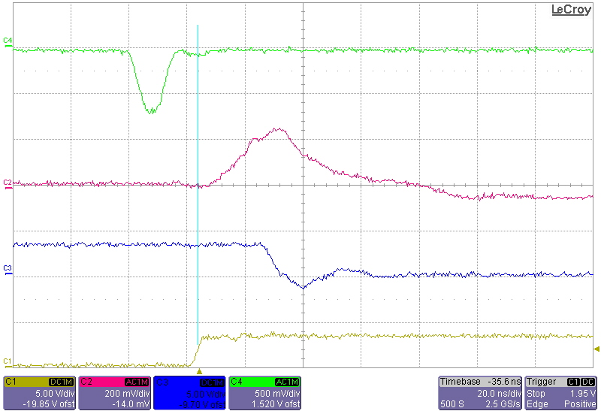
连接信号产生器测试
供电电压：3.3V
功耗：20mW/ch
动态范围：160fC-480pC
噪声：80fC
非线性<2%
input
SSh
Trig_DL
trigout

Slide 6
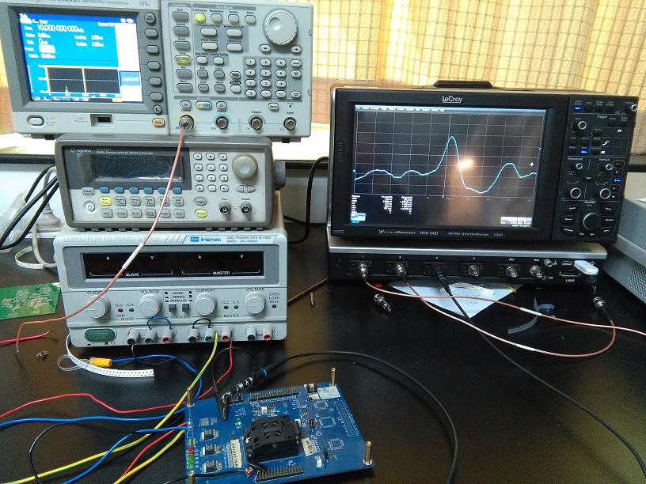
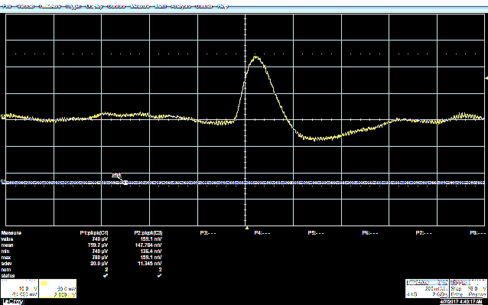
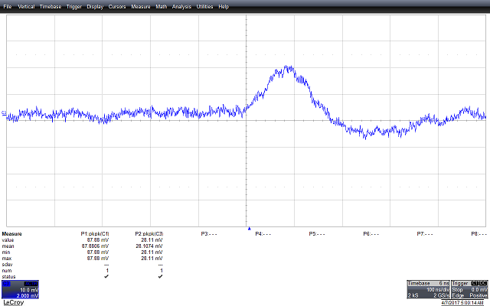
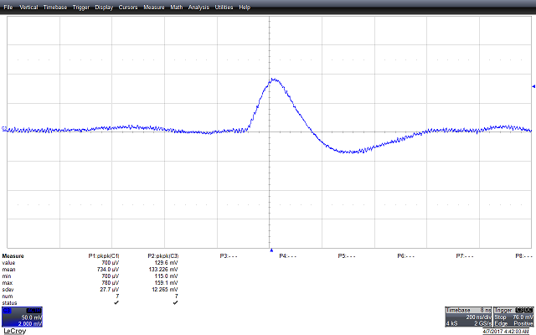
连接SiPM测试
测试条件：
SiPM1偏压27.4V
SiPM2偏压29V
ASIC前放增益5，成形时间常数：100ns
SiPM2
SiPM1
100ns/div 10mV/div
100ns/div 50mV/div

Slide 7
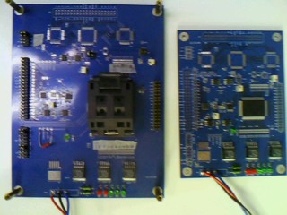
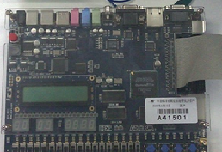
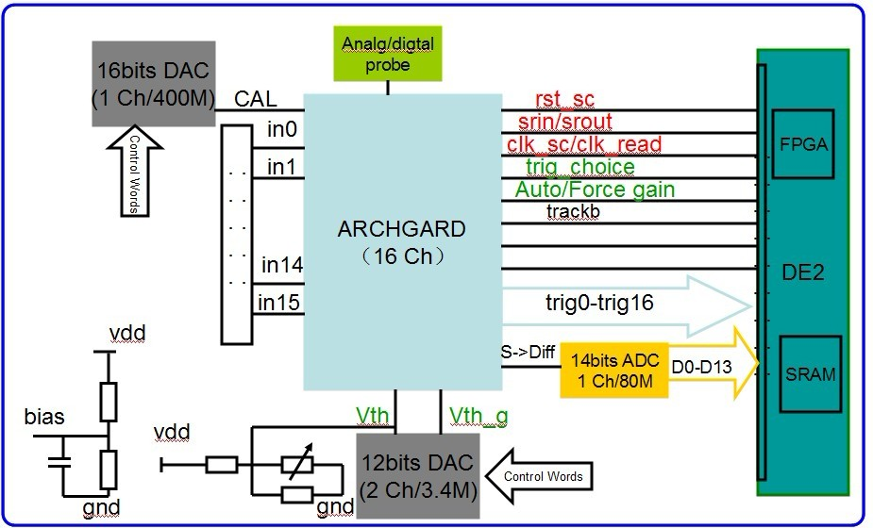
ASIC测试框架
封装：QFP100
测试PCB设计:S-DIFF，DAC，ADC
FPGA测试代码编写
  芯片功能配置
  ADC，DAC控制
  SRAM读写
  数据存储、获取
Trigger Waiting
Mux
control
A/D
Convert
Data
Storing
Trigger
Reset

Slide 8
总结
SiPM读出芯片初步测试个主要模块功能正常
读出及A/D转换逻辑控制正在进行,后续详细测试

